Slide 2
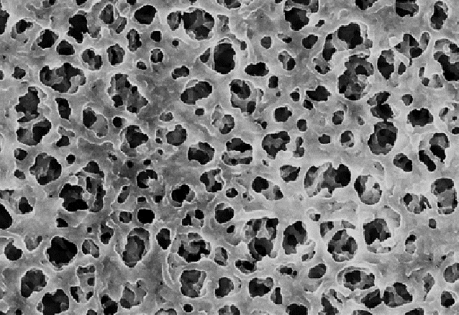
场景1：试着解释现象
淀粉
碘分子
电镜下的透析袋

Slide 3
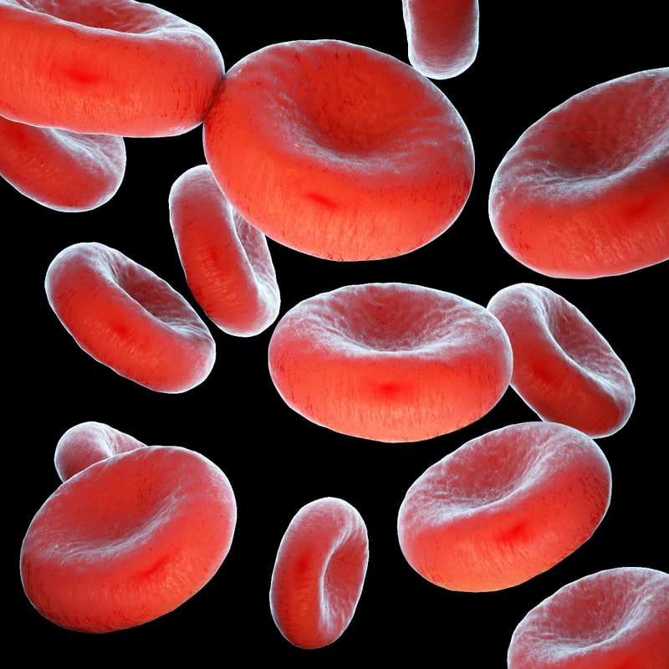
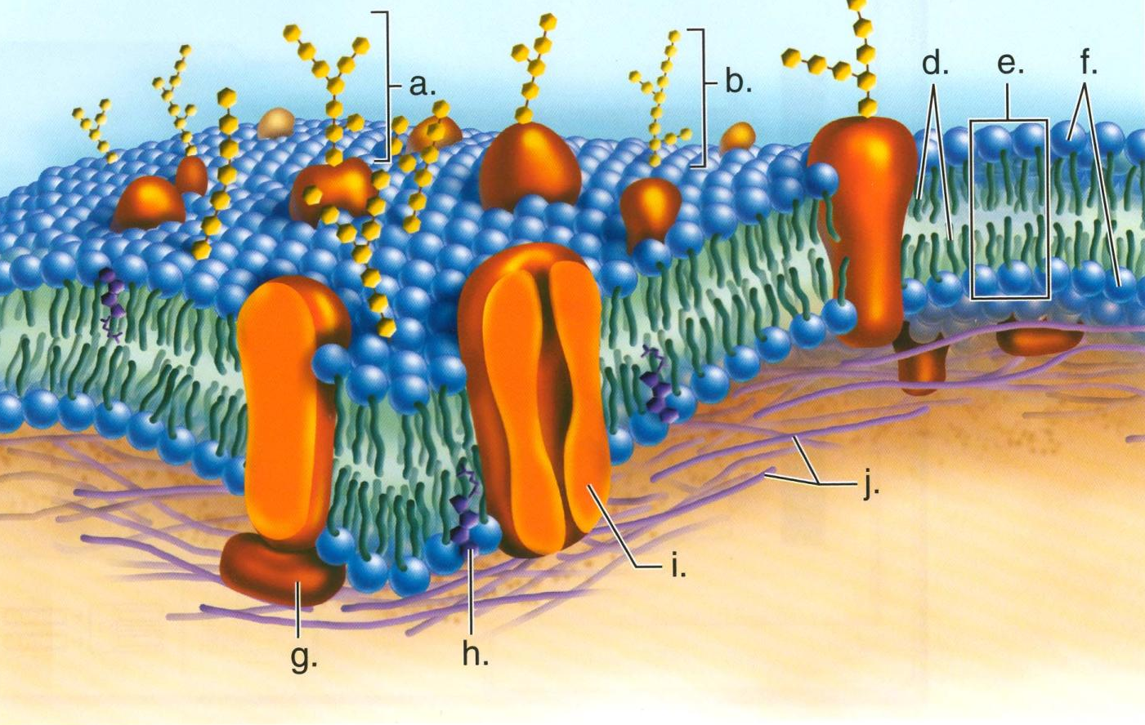
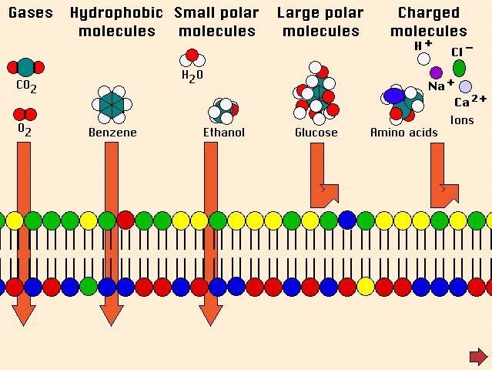
场景2：葡萄糖进入红细胞

Slide 4
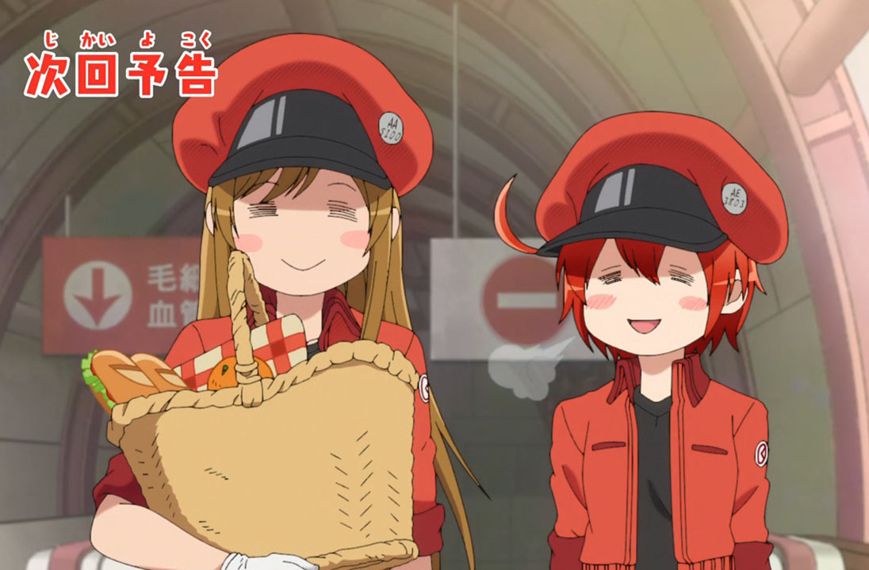
场景2：葡萄糖进入红细胞

Slide 5
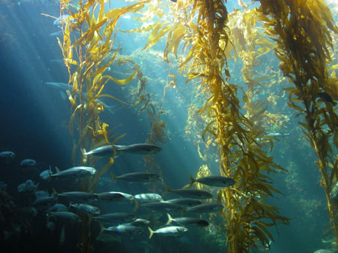
听说，吃海带可以补碘……
海水中的碘： 60 ppb (part per billion = 10⁻⁹)
海带中的碘：80000 ppb
推测碘的运输方向

Slide 6
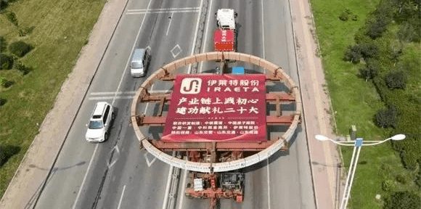
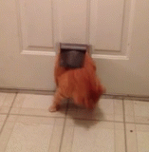
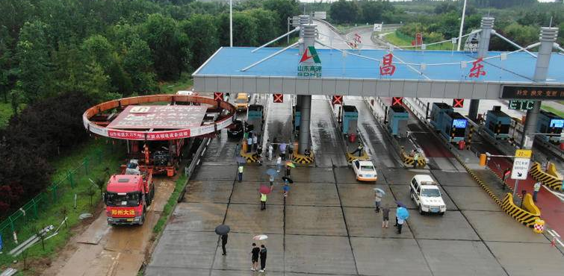
超规格货物

Slide 7
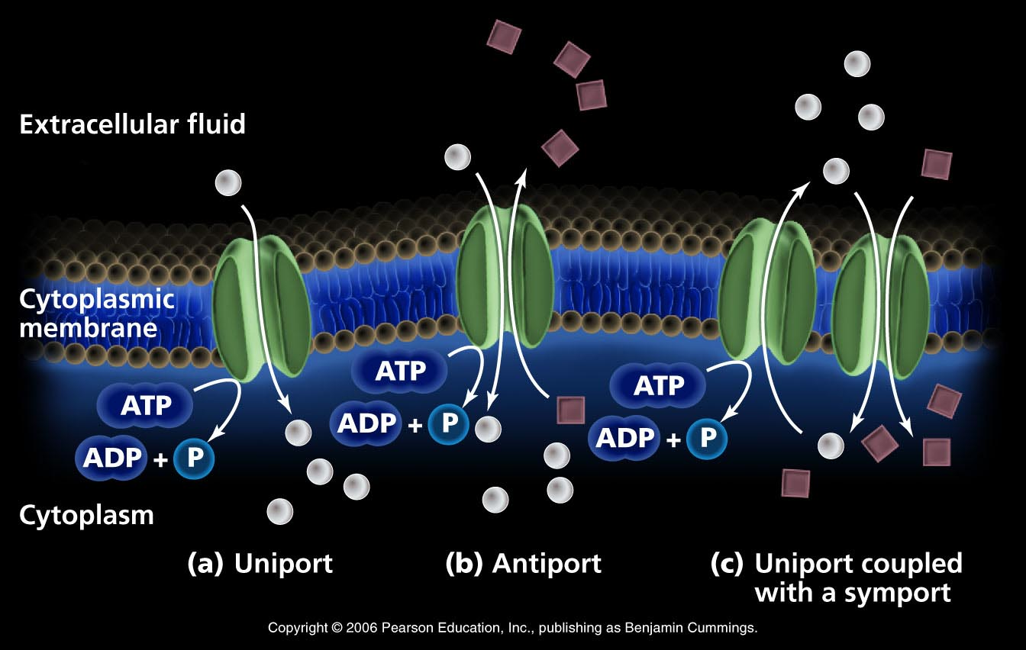
主动运输与胞吞胞吐
Active transport & Vesicular Transport
笔记!
Book1 Chapter4 Section2 Page 69-72
Nick Ni PGA Biology Curriculum

Slide 8
逆浓度梯度的运输
海水
海带

Slide 9
概念 | 案例 | 能量 | 借助 | 方向
自由扩散 | O₂/CO₂/乙醇/苯 | 否 | 否 | 高浓%→低浓%
渗透作用 | H₂O | 否 | 否 | 低浓%→高浓% 本质：水多→水少
协助扩散 | 葡萄糖、钠、钾 | 否 | 蛋白 | 特异性，高%→低%
主动 运输 | 葡萄糖(必要时) 钠钾泵 | 要! ATP | 载体 蛋白 | 特异性+逆浓度梯度 低浓%→高浓%
笔记!

Slide 10
玩游戏，理解跨膜运输
11-Alternative Energy
消耗了什么？
是否逆浓度梯度？

Slide 11
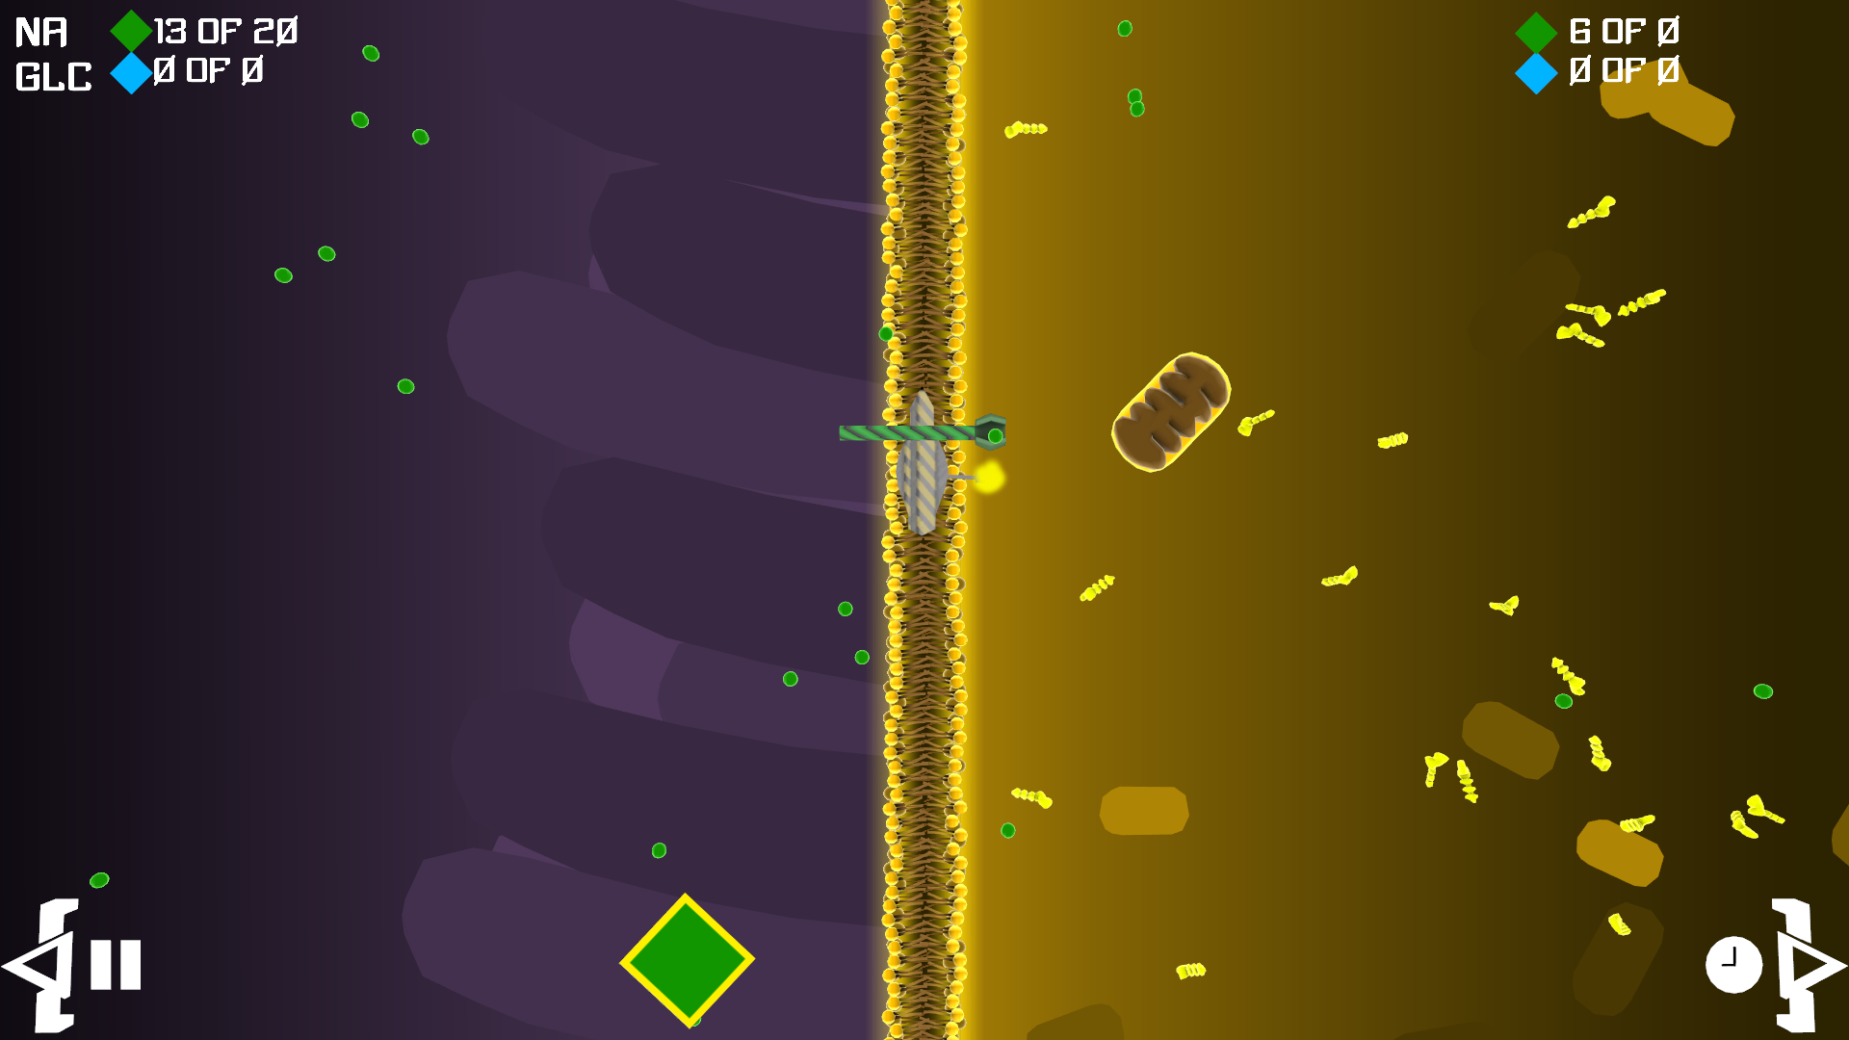
↖目标：20个
要求剩0个↗
截个图
分析下
↖消耗啥呢?

Slide 12
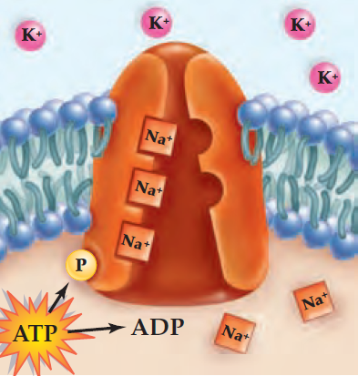
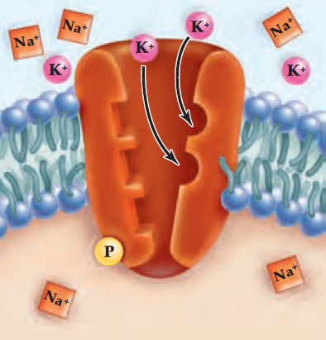
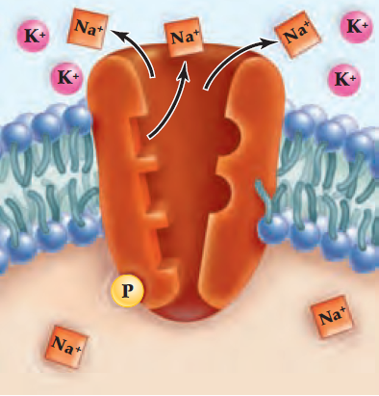
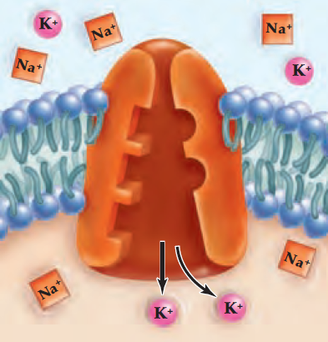
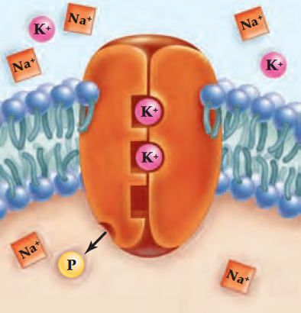
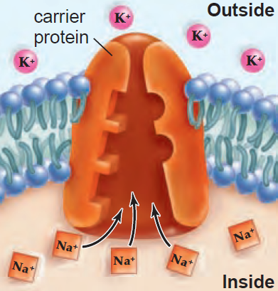
钠钾泵 (别名：Na⁺-K⁺-ATP酶)
胞外
若ATP足够
预测后果
胞外Na⁺浓度
胞内K⁺浓度
12-Travelling in Groups
胞内

Slide 13
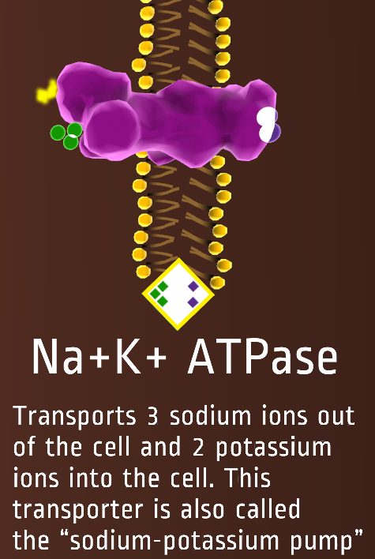
若ATP足够
预测后果
胞外Na⁺浓度
胞内K⁺浓度
神经细胞
Na⁺胞外是胞内400倍
K⁺胞内是胞外100倍

Slide 14
概念 | 案例 | 能量 | 借助 | 方向
自由扩散 | O₂/CO₂/乙醇/苯 | 否 | 否 | 高浓%→低浓%
渗透作用 | H₂O | 否 | 否 | 低浓%→高浓% 本质：水多→水少
协助扩散 | 葡萄糖、钠、钾 | 否 | 蛋白 | 特异性，高%→低%
主动 运输 | 葡萄糖(必要时) 钠钾泵 | 要! ATP | 载体 蛋白 | 特异性+逆浓度梯度 低浓%→高浓%
需要逆浓度梯度么？
餐后，小肠上皮细胞吸收葡萄糖
餐后，红细胞从小肠上皮细胞获得葡萄糖
有氧运动中，肌肉从红细胞获得葡萄糖

Slide 15
超规格货物

Slide 16
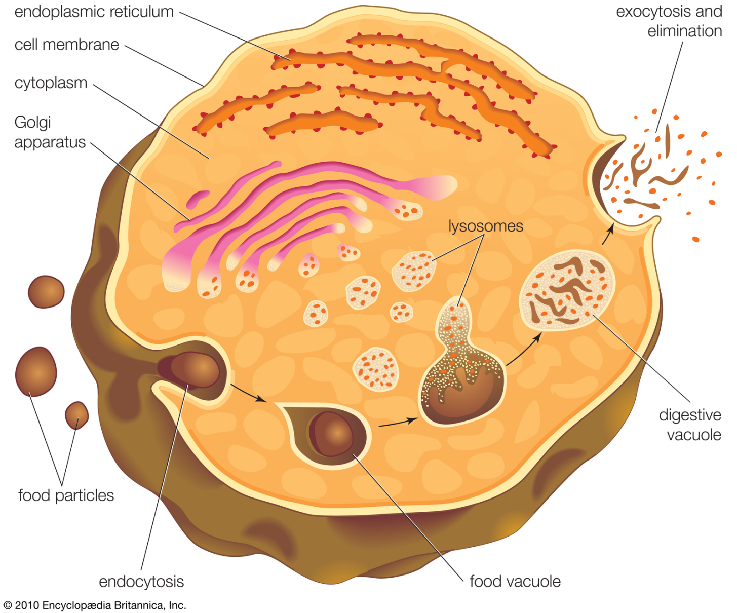

Slide 18
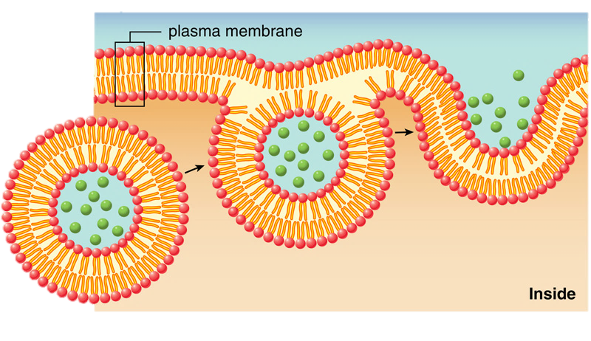
运输比通道蛋白更大的货物
Inside
outside
概念 | 案例 | 能量 | 借助 | 方向
膜泡运输 胞吞/胞吐 | 变形虫捕猎 分泌消化酶 | ??? | 膜流动性 | ???
笔记!

Slide 19
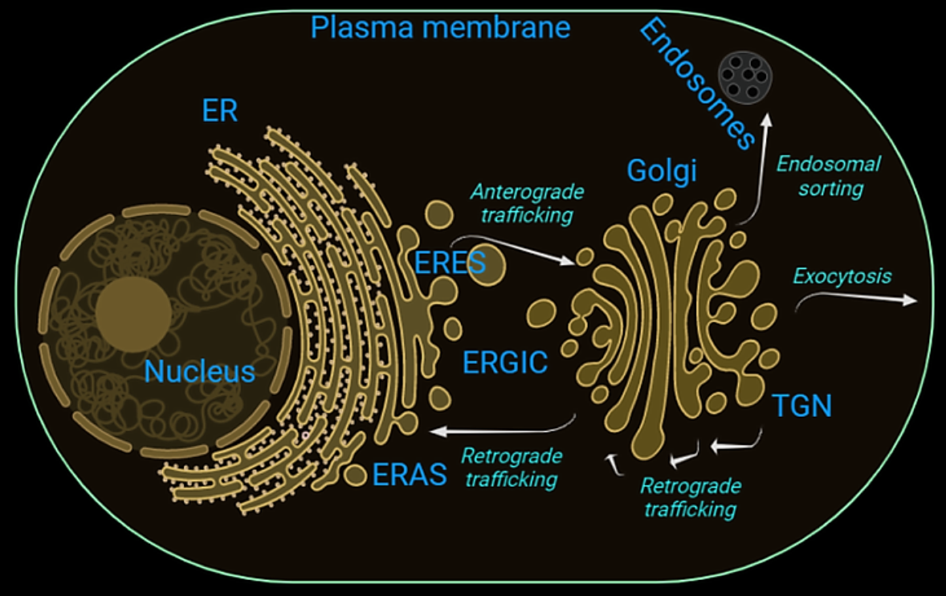
凭直觉想想，哪种细胞活得更好？
胞吐:
目的地随机 还是运输方向可控？
胞吞:
识别目标再吞 还是随机吞下？
概念 | 案例 | 能量 | 借助 | 方向
膜泡运输 胞吞/胞吐 | 变形虫捕猎 分泌消化酶 | ??? | 膜流动性 | ???

Slide 20
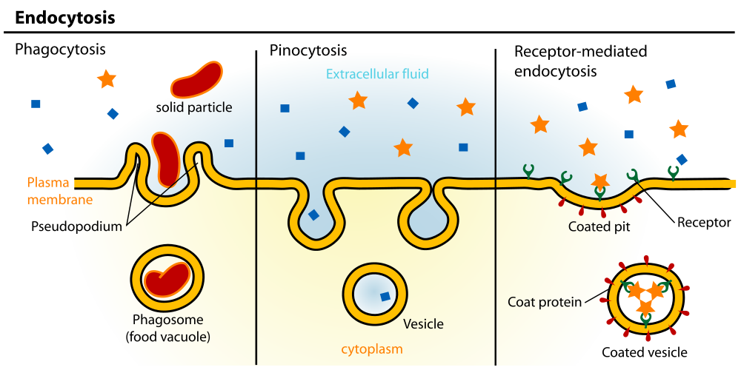

Slide 21
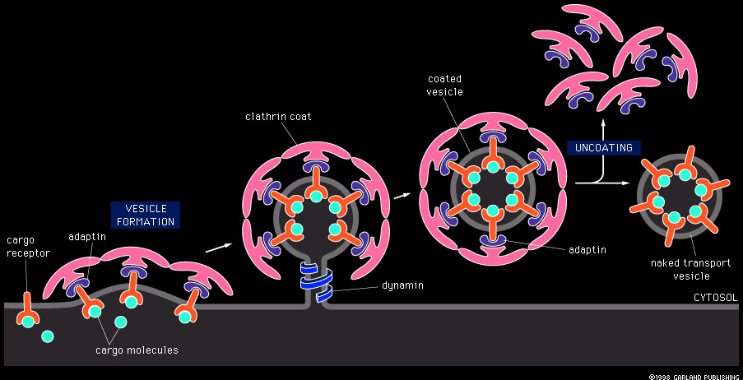
有备而来，可不是乱打的哦

Slide 22
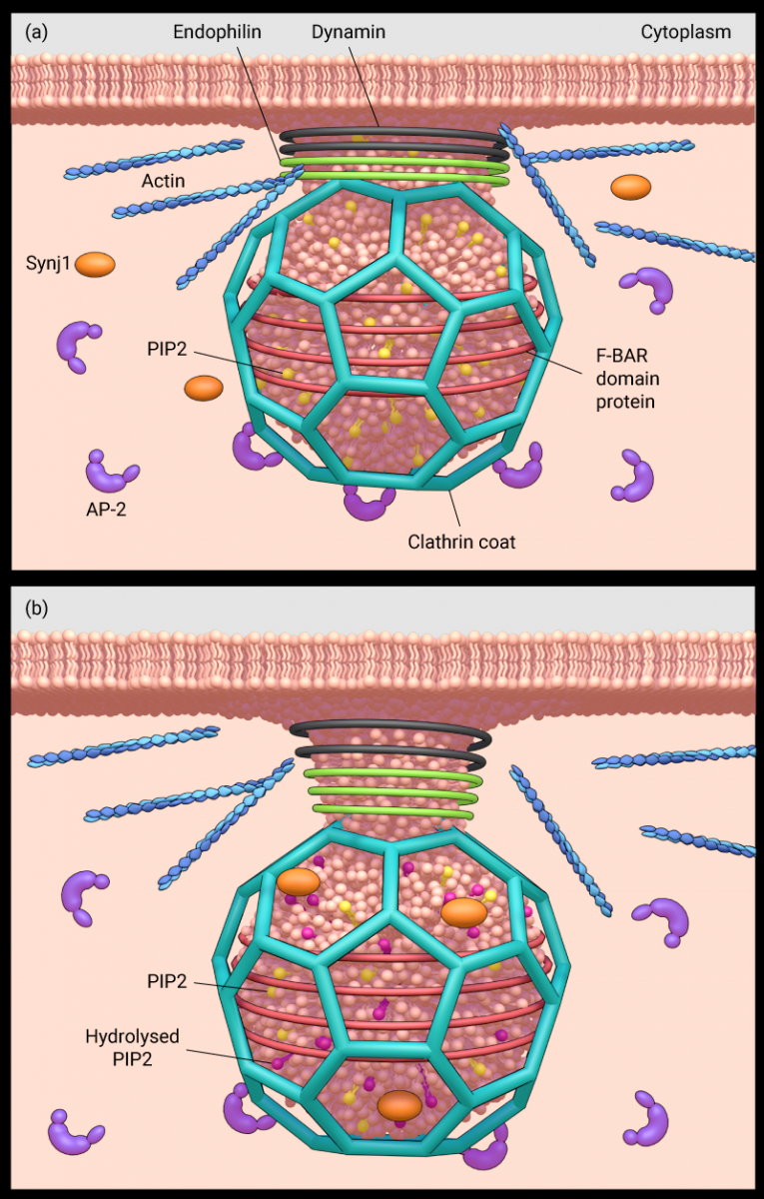
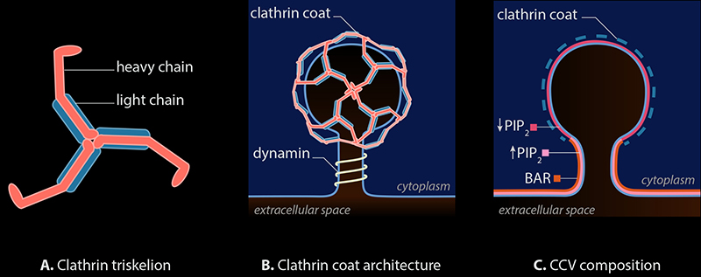
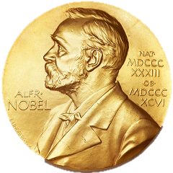
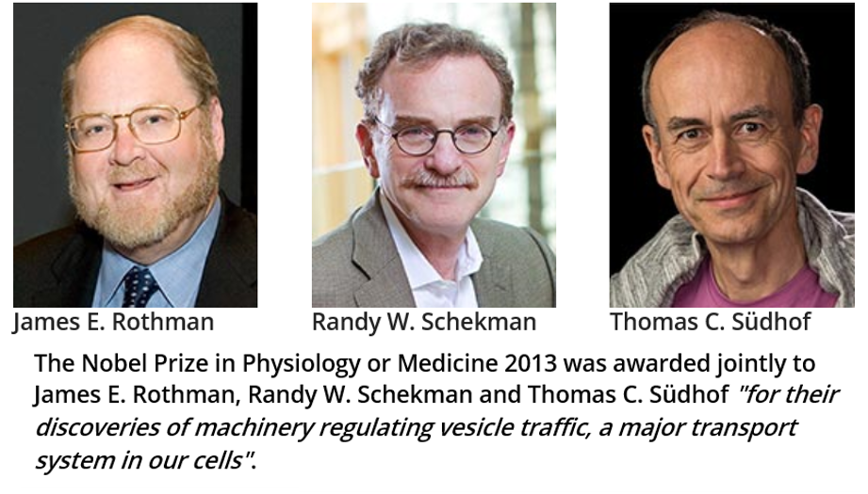
2013

Slide 23
有备而来，可不是乱打的哦
概念 | 案例 | 能量 | 借助 | 方向
膜泡运输 胞吞/胞吐 | 变形虫捕猎 分泌消化酶 | ATP | 膜流动性 细胞骨架 | 可以有特异性 可以逆浓度梯度
概念 | 案例 | 能量 | 借助 | 方向
膜泡运输 胞吞/胞吐 | 变形虫捕猎 分泌消化酶 | ??? | 膜流动性 | ???

Slide 24
小提示：别纠结主动与否
自由扩散
协助扩散
主动运输
膜泡运输
自由扩散
协助扩散
主动运输
膜泡运输
被动
被动
主动----
主动
其他----
(不算跨膜运输)

Slide 25
练 推测运输方式
这种分子 很小么？
是：1
否：2
1-极性或带电?
是：需要转运蛋白3
否：自由扩散
2-多大?
大：需要转运蛋白3
超大：胞吞/胞吐
3浓度梯度
顺：协助扩散
逆：主动运输

Slide 26
思考题：醉翁之意何在？
6-Against the Gradient
Notes:
Against the gradient

Slide 27
hanks or istening
T
F
L
游戏挑战 9-Co-operations
Notes:
小提示需要4&6

Slide 28
别翻了，
后面没了！
Notes:
小提示需要4&6

Slide 29
以下是草稿
或备用资料
Notes:
小提示需要4&6

Slide 30
循序渐进
情境分析：回忆+应用，协助扩散&自由扩散
主动运输的案例（海带和碘）
主动运输的特点总结
可视化观看主动运输过程
主动运输的更多案例
主动运输如何与协助扩散区别
判断是否需要逆浓度梯度运输
超规格货物的运输：胞吞胞吐
凭直觉推测，胞吞胞吐是随机还是可控？
拓展：展示一些有趣的分子机制（使得胞吞胞吐可控）→结论：有特异性，可控
辨析：胞吞胞吐算不算主动？
辨析：推测某种物质的运输方式
拓展：更有趣的运输（借A运B）

Slide 31
6-Against the Gradient（顺钠梯度运输葡萄糖，说出葡萄糖进行了哪种运输） 9-Co-operations（小提示需要4&6） 11-Alternative Energy（使用ATP运输钠说说钠发生了何种运输） 12-Travelling in Groups（使用钠钾泵）

Slide 32
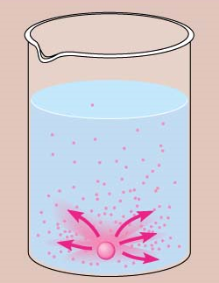
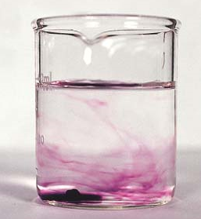
Random movement of particles Concentrated to even distribution; High→Low; Diffusion!
Notes:
水→糖；糖→水

Slide 33
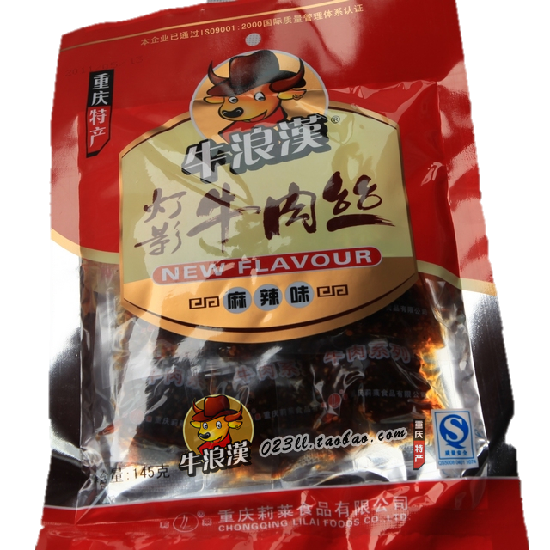
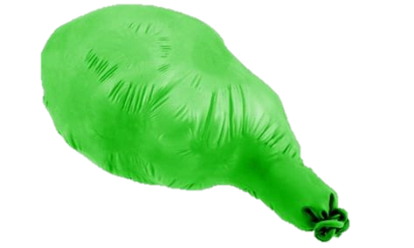
Diffusion through thin barrier

Slide 34
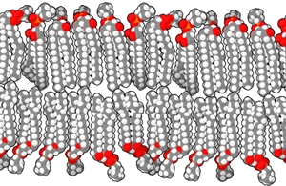
Thin barrier… Cell membrane…

Slide 35
Transport of Molecules Through Cell Membrane
Take Notes
Book1 Chapter3 Section1 Page 61-74
Sylvia Mader Biology 10th edition Page 91-97
Campbell Biology 10th edition Page 129-138
Nick Ni PGA Biology Curriculum

Slide 36
Take Notes
Cell Membrane is…
Semi-permeable
Or…
Selectively permeable

Slide 37
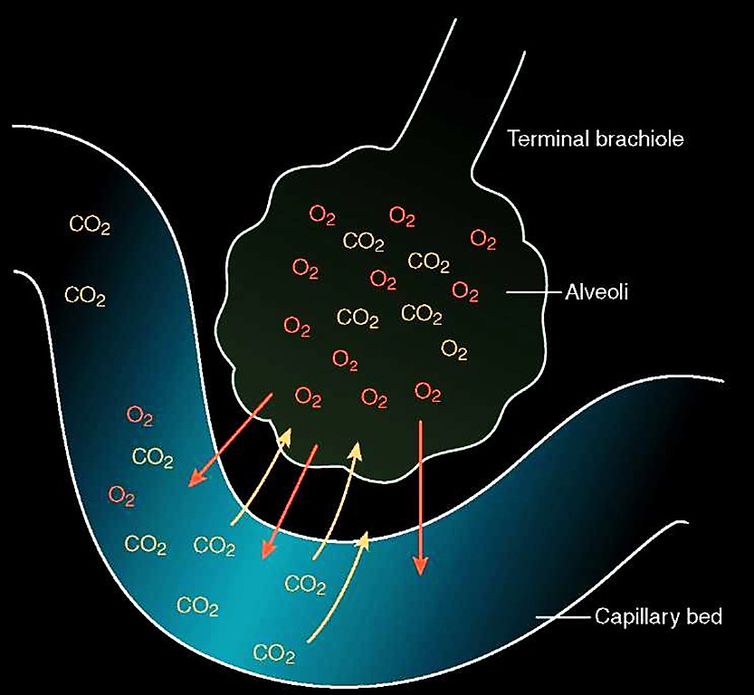
Getting through freely
Take Notes
Term | Example | Cost | Help | Direction
Free Diffusion 自由扩散 | CO₂/O₂/Alcohol 苯(脂溶小分子) | No | No | High%→Low% Heterogeneous异质 →Homogeneous匀质
空3行下节课有玄机

Slide 38
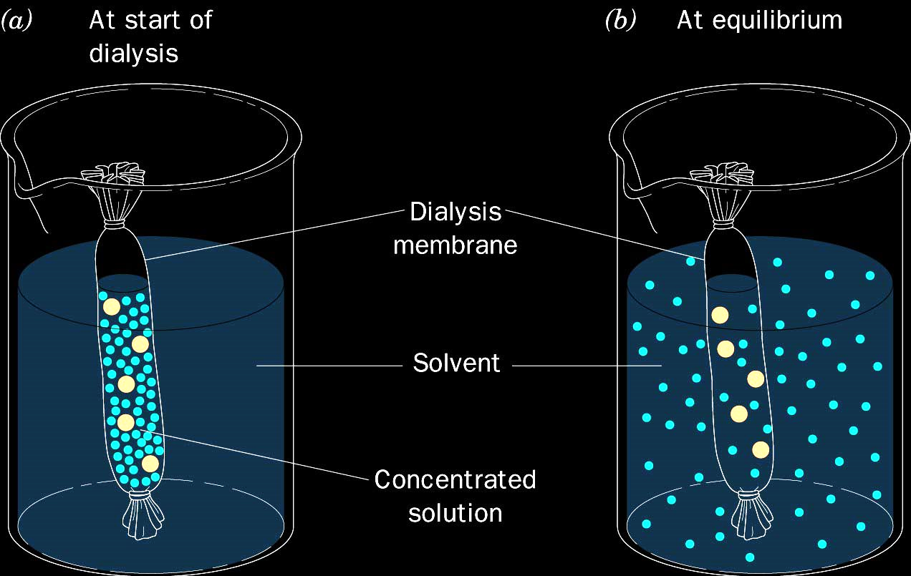
Dialysis bag: artificial semi-permeable membrane
透析袋
Urea_{(尿素)}

Slide 39
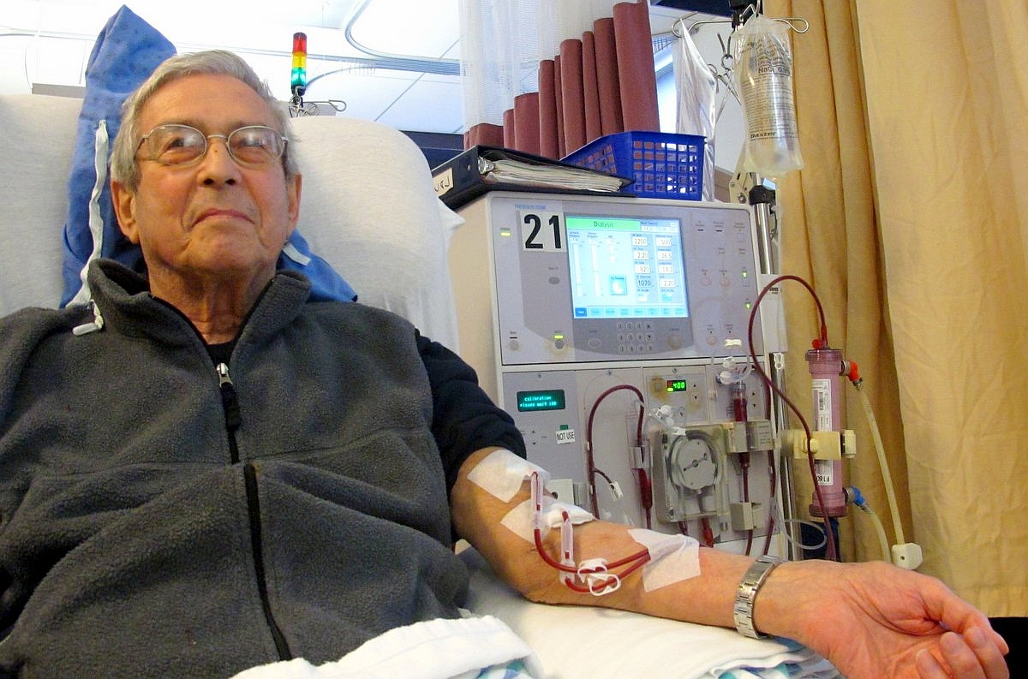
hemodialysis

Slide 40
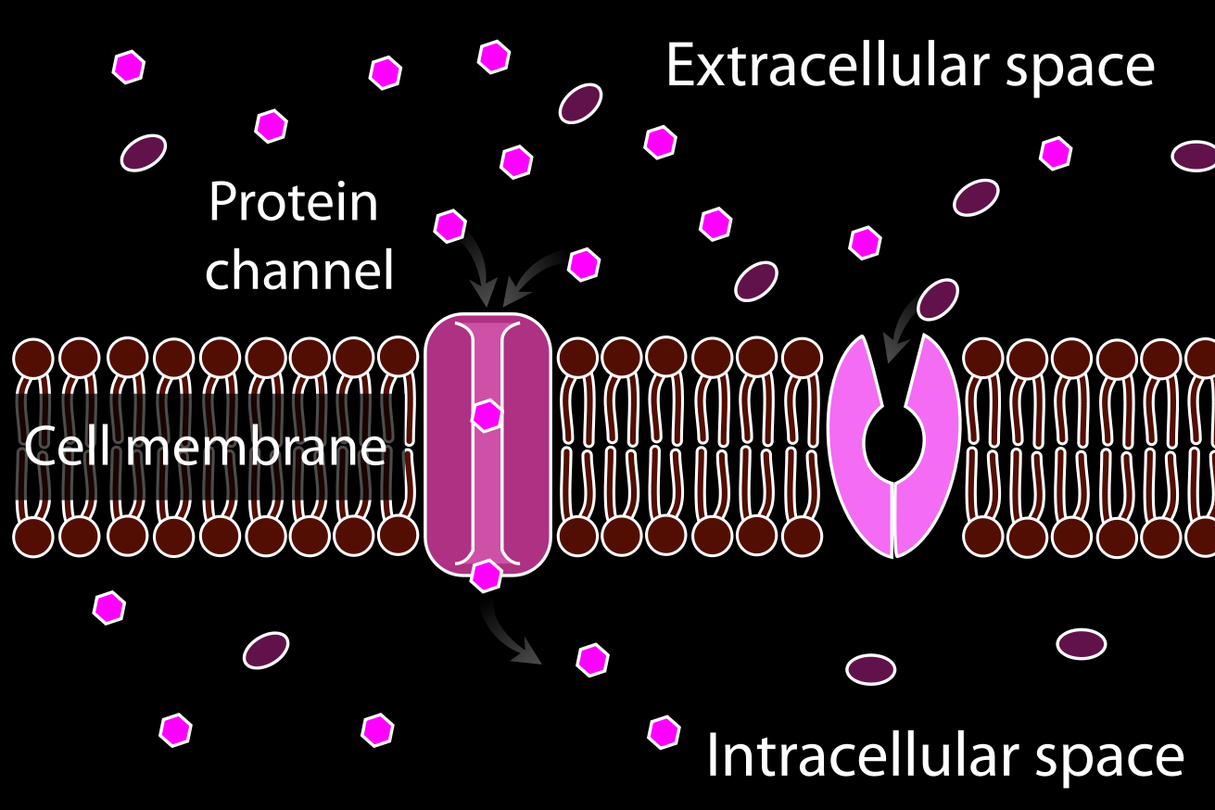
Animated by Nick Ni, 2012.2, SHSBNU
载体
通道
Channel
Carrier
Facilitated diffusion
协助扩散

Slide 41
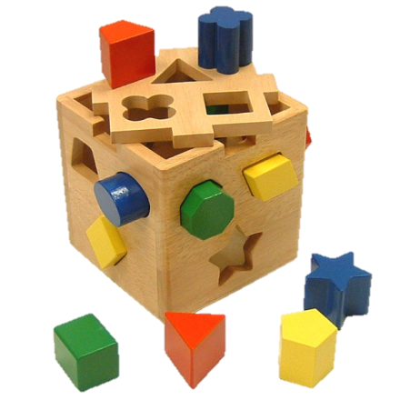
Take Notes
Term | Examples | Cost | Help | Direction
刚才要空3行来着，别忘了
Facilitated Diffusion 协助扩散 | Glucose葡萄糖 ions: K⁺ Na⁺ | No | Carrier/Channel Protein | High%→Low% 1 protein specific to 1 ion

Slide 42
吃海带可以补碘……
海水中的碘： 60 ppb (part per billion = 10⁻⁹)
海带中的碘：80000 ppb
Iodine was collected Actively
Against concentration gradient

Slide 43
Term | Examples | Cost | Help | Direction
Active Transport 主动运输 | Glucose葡萄糖 K⁺-Na⁺-Pump (when necessary) | ATP | Carrier Protein | Against concentration gradient Low%→High%

Slide 44
Term | Examples | Cost | Help | Direction
Active Transport 主动运输 | Glucose葡萄糖 K⁺-Na⁺-Pump (when necessary) | ATP | Carrier Protein | Against concentration gradient Low%→High%
Take Notes

Slide 45
【作业B5】还没讲完

Slide 46
本节课的单词
Semi-permeable membrane 半透膜
Selectively permeable membrane 选择透过性膜
Osmosis 渗透
Diffusion 扩散
Facilitated diffusion 协助扩散
Active transport 主动运输
Channel 通道
Carrier 载体
Gradient (浓度)梯度
Endocytosis 胞吞
Exocytosis 胞吐
ATP 一种能源物质
Cytoskeleton 细胞骨架

Slide 47
歌名：广州 来自一个叫做脆莓的专辑 歌手：好像也叫脆莓 出版商似乎叫：太合
沉默
我也曾问过，能为这世界带来什么
你却让我轻轻为你唱首歌
不知道此刻，我为什么会感到难过

Slide 49
